Slide 1
МБДОУ детский сад «Оленёнок»
Дистанционное
музыкальное занятие
Подготовительная группа
(Апрель, 3 неделя)
Муз. руководитель: Башкирцева Н.О.
Notes:
Коммуникативная полька

Slide 2
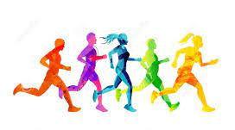
Музыкально-ритмические движения
Упражнение «Бег и прыжки» . «Пиццикато»
Музыка Л. Делиба
Notes:
Коммуникативная полька

Slide 3
Развитие чувства ритма
Notes:
Коммуникативная полька

Slide 4
Восприятие музыки (слушание)
«Песнь жаворонка» П.И. Чайковский
Прослушать музыкальное произведение. Отметить характер музыки.

Slide 5
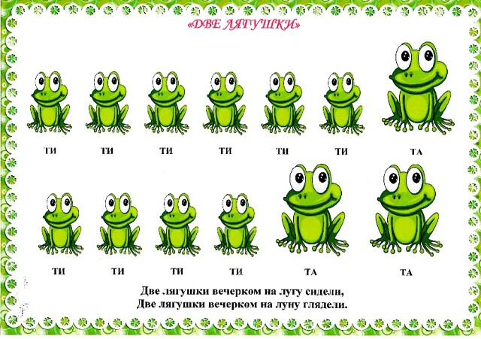
Развитие чувства ритма
Notes:
Коммуникативная полька

Slide 6
Пение
«Солнечный зайчик»
Музыка Виктора Голикова,
слова Гайды Лагздынь.
1. Зайчик солнечный, прыг-скок, Прогуляться вышел. Прыгнул ловко за окно, Побежал по крыше.
Прыг да скок, прыг да скок, Прыгнул на окошко. Прыг да скок, прыг да скок, И на нос Тимошке.
2. Тявкнул весело щенок: «Зайка, поиграем!» Припустился со всех ног С развесёлым лаем.
Прыг да скок, прыг да скок, Прыгает Тимошка. Прыг да скок, прыг да скок, А за ним и кошка.
Notes:
Задание – спеть песню.

Slide 7
Notes:
Задание – спеть песню.

Slide 8
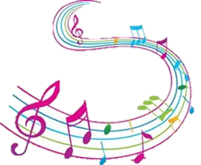
Рефлексия
Вспомнить, какое упражнение выполняли в начале занятия?
2. Как называется музыкальное произведение, которое прослушали. Кто его написал?
3. Что понравилось больше всего:
петь, играть в музыкальную игру, или слушать музыку?
Notes:
Речевое музицирование

